Slide 1
Сопоставление звуков по звонкости - глухости
Презентацию подготовила учитель начальных классов МОУ «НОШ № 3 р.п.Озинки» Деревянова Т.В.

Slide 2
Угадай слово!
1 | 2 | 3 | 4 | 5
н | а | с | о | с
3 | 4 | 5 | 1 | 2

Slide 3
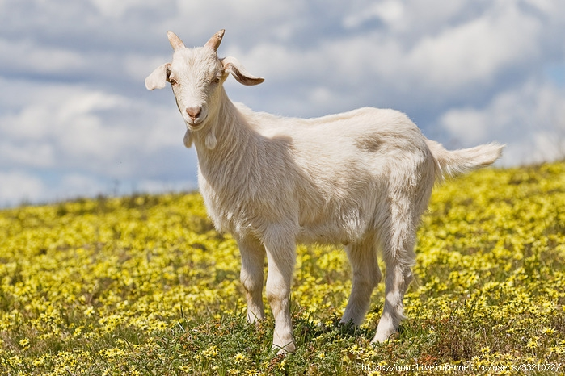

Slide 4
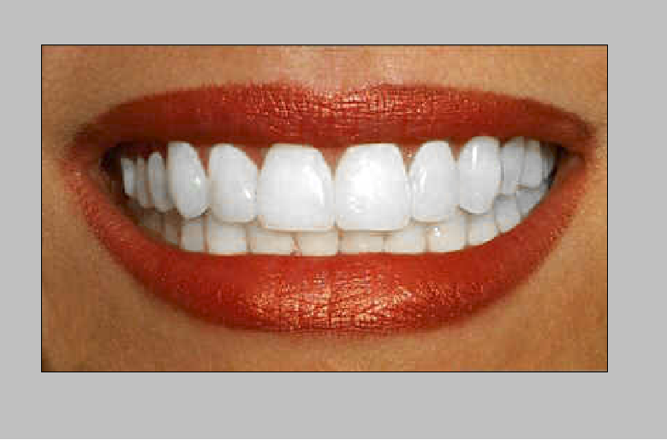

Slide 5
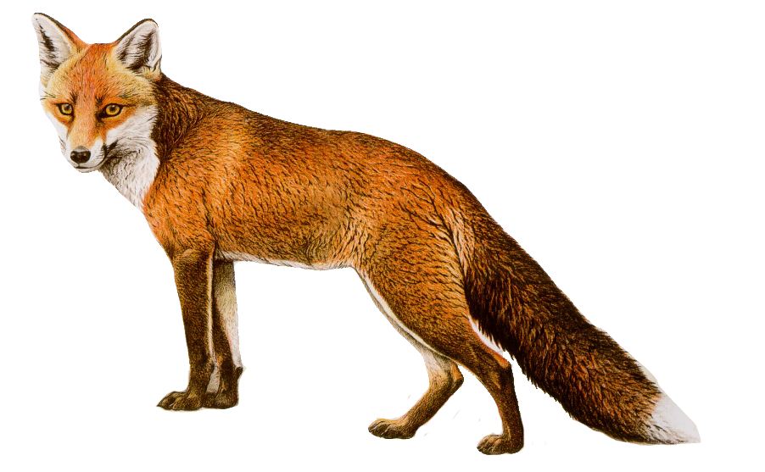

Slide 6
Прочти новые слова.
СЕВ СЕЛ
СОР НОС

